Slide 1

Název školy: Základní škola a Mateřská škola, Police nad Metují, okres Náchod
Autor: Andrea Kolářová
Číslo projektu: CZ.1.07/1.4.00/21.1431
Téma: Vlastivěda
Název : VY_32_INOVACE_8C_02_Obyvatelé ČR

Slide 2
Anotace
Žáci si nejprve přečtou informace o obyvatelstvu v ČR a naučí se základní pojmy.
Práce s mapou – na interaktivní tabuli žáci ukazují historická území ČR a popisují znaky.
Morava – učitel nebo žáci přečtou a popíší obrázek.
V posledním snímku děti spojují nářeční výrazy s obrázkem a kliknutím kontrolují.

Slide 3
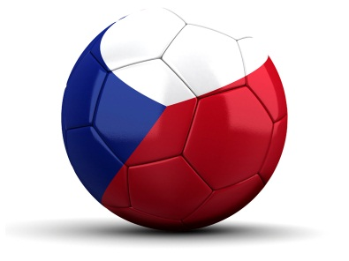
Obyvatelé ČR
V České republice žije více než 10 milionů obyvatel. Jsou to Češi, Moravané a Slezané. V dávných dobách byly Čechy, Morava a Slezsko spojeny do Českého království.
Společně s námi žijí v ČR příslušníci národnostních menšin (jiných národů, se kterými žijeme ve společném státě). Jsou to Slováci, Romové, Vietnamci, Němci….
Úředním jazykem v České republice je čeština.

Slide 4
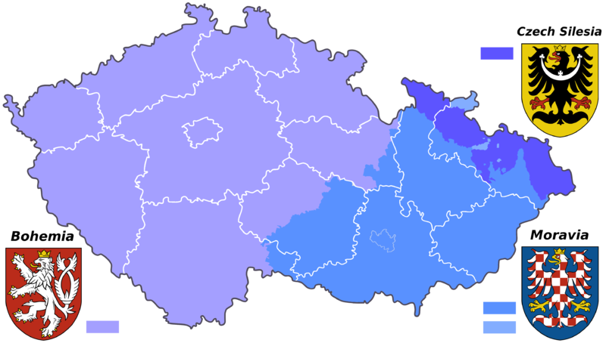
Historické hranice Čech, Moravy a Slezska
Slezsko
Čechy
Morava

Slide 5
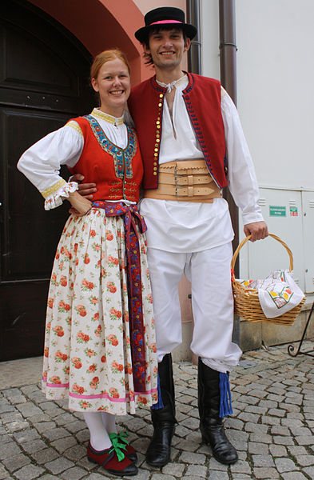
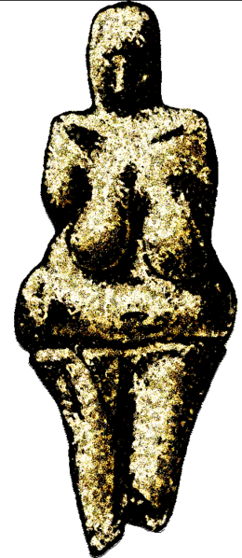
Morava
Na Moravě vznikla v 9.století Velkomoravská říše (latinsky Moravia Magna). Byla kolébkou slovanské vzdělanosti, kultury a křesťanství.
Moravané si udržují některé tradice, například kroje a používají nářečí.
Věstonická Venuše

Slide 6
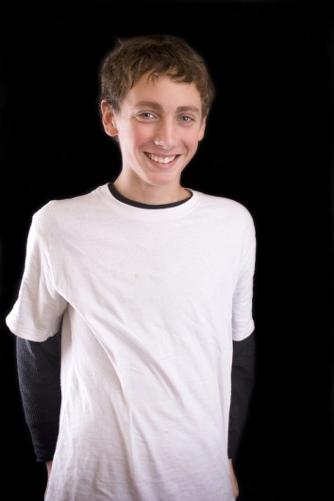
Co znamenají slova z moravského nářečí? Spoj s obrázkem.
šohaj
erteple
robka
turkyň
oharky
palazór

Slide 7
Zdroje
http://commons.wikimedia.org/wiki - otevřená galerie
http://office.microsoft.com - otevřená galerie
Vlastivěda 4, učebnice – Nová škola Brno 2003
http://upload.wikimedia.org/wikipedia/commons/e/e7/Czech_Rep._-_Bohemia%2C_Moravia_and_Silesia_I.png
vlastní fotografie

